Slide 1
图一乐主页
2022年 8 月 27日
Humster

Slide 2


01
目录
05
作品介绍
02
04
团队成员
03
产品定位
技术运用
安装指南

Slide 3

作品介绍
01

Slide 4
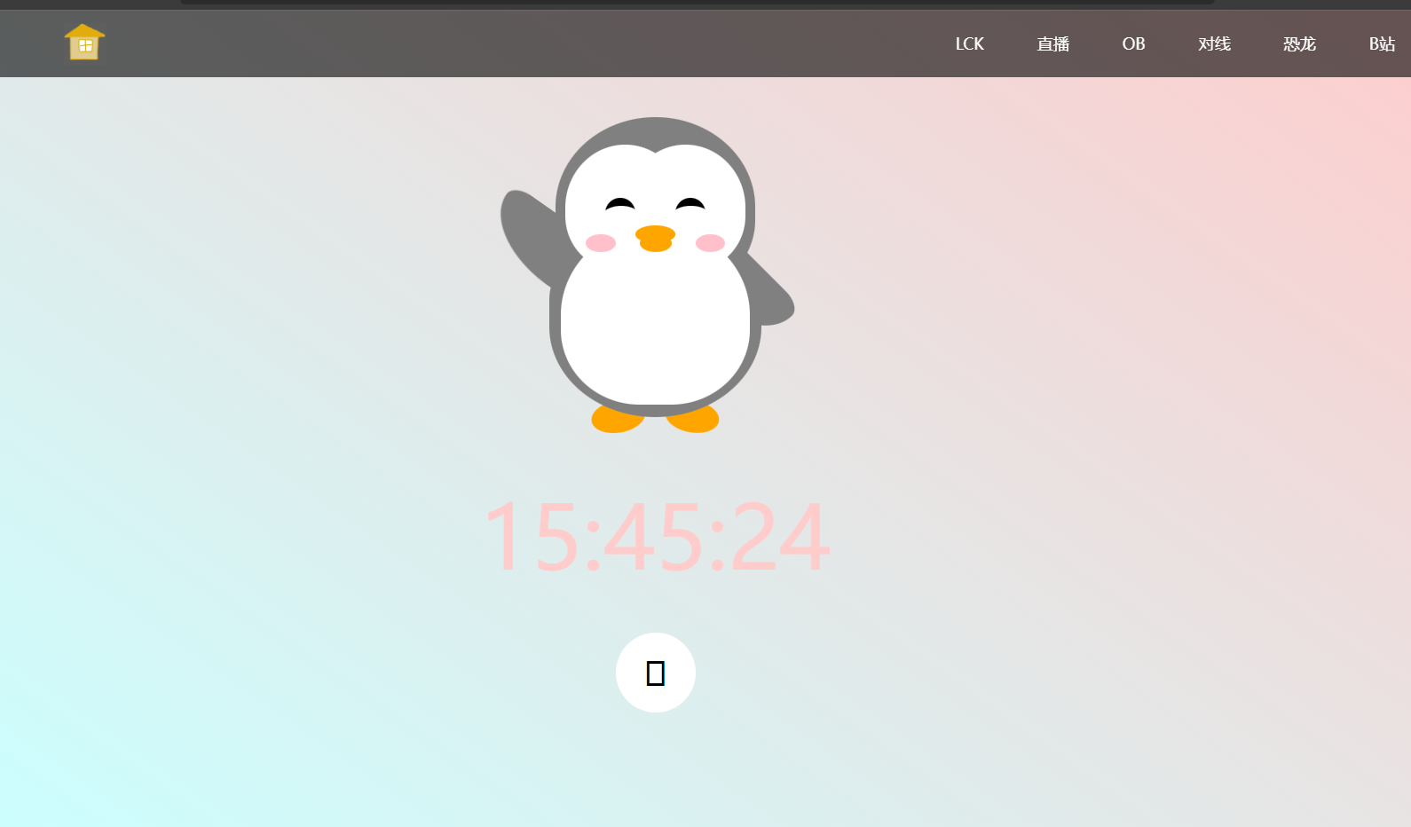
页面布局
简洁的页面设计，舍去和电竞娱乐不相关的信息
导航栏分为：自习室（左上角鼠鼠头像），lck直播，FAKER的斗鱼直播，FAKER的韩服OB实况，SKT官方微博动态，chrome的小恐龙游戏，和著名学习网站b站
最下面的白色圆圈是搜索框，鼠标未靠近时呈关闭状态
中央企鹅动画给人温馨治愈的感受
（让人想起lol里的企鹅表情

Slide 5
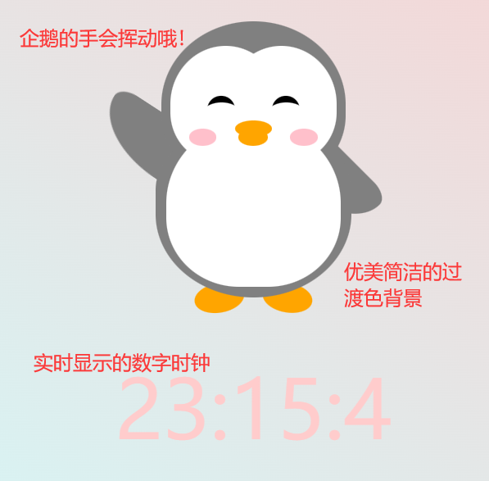
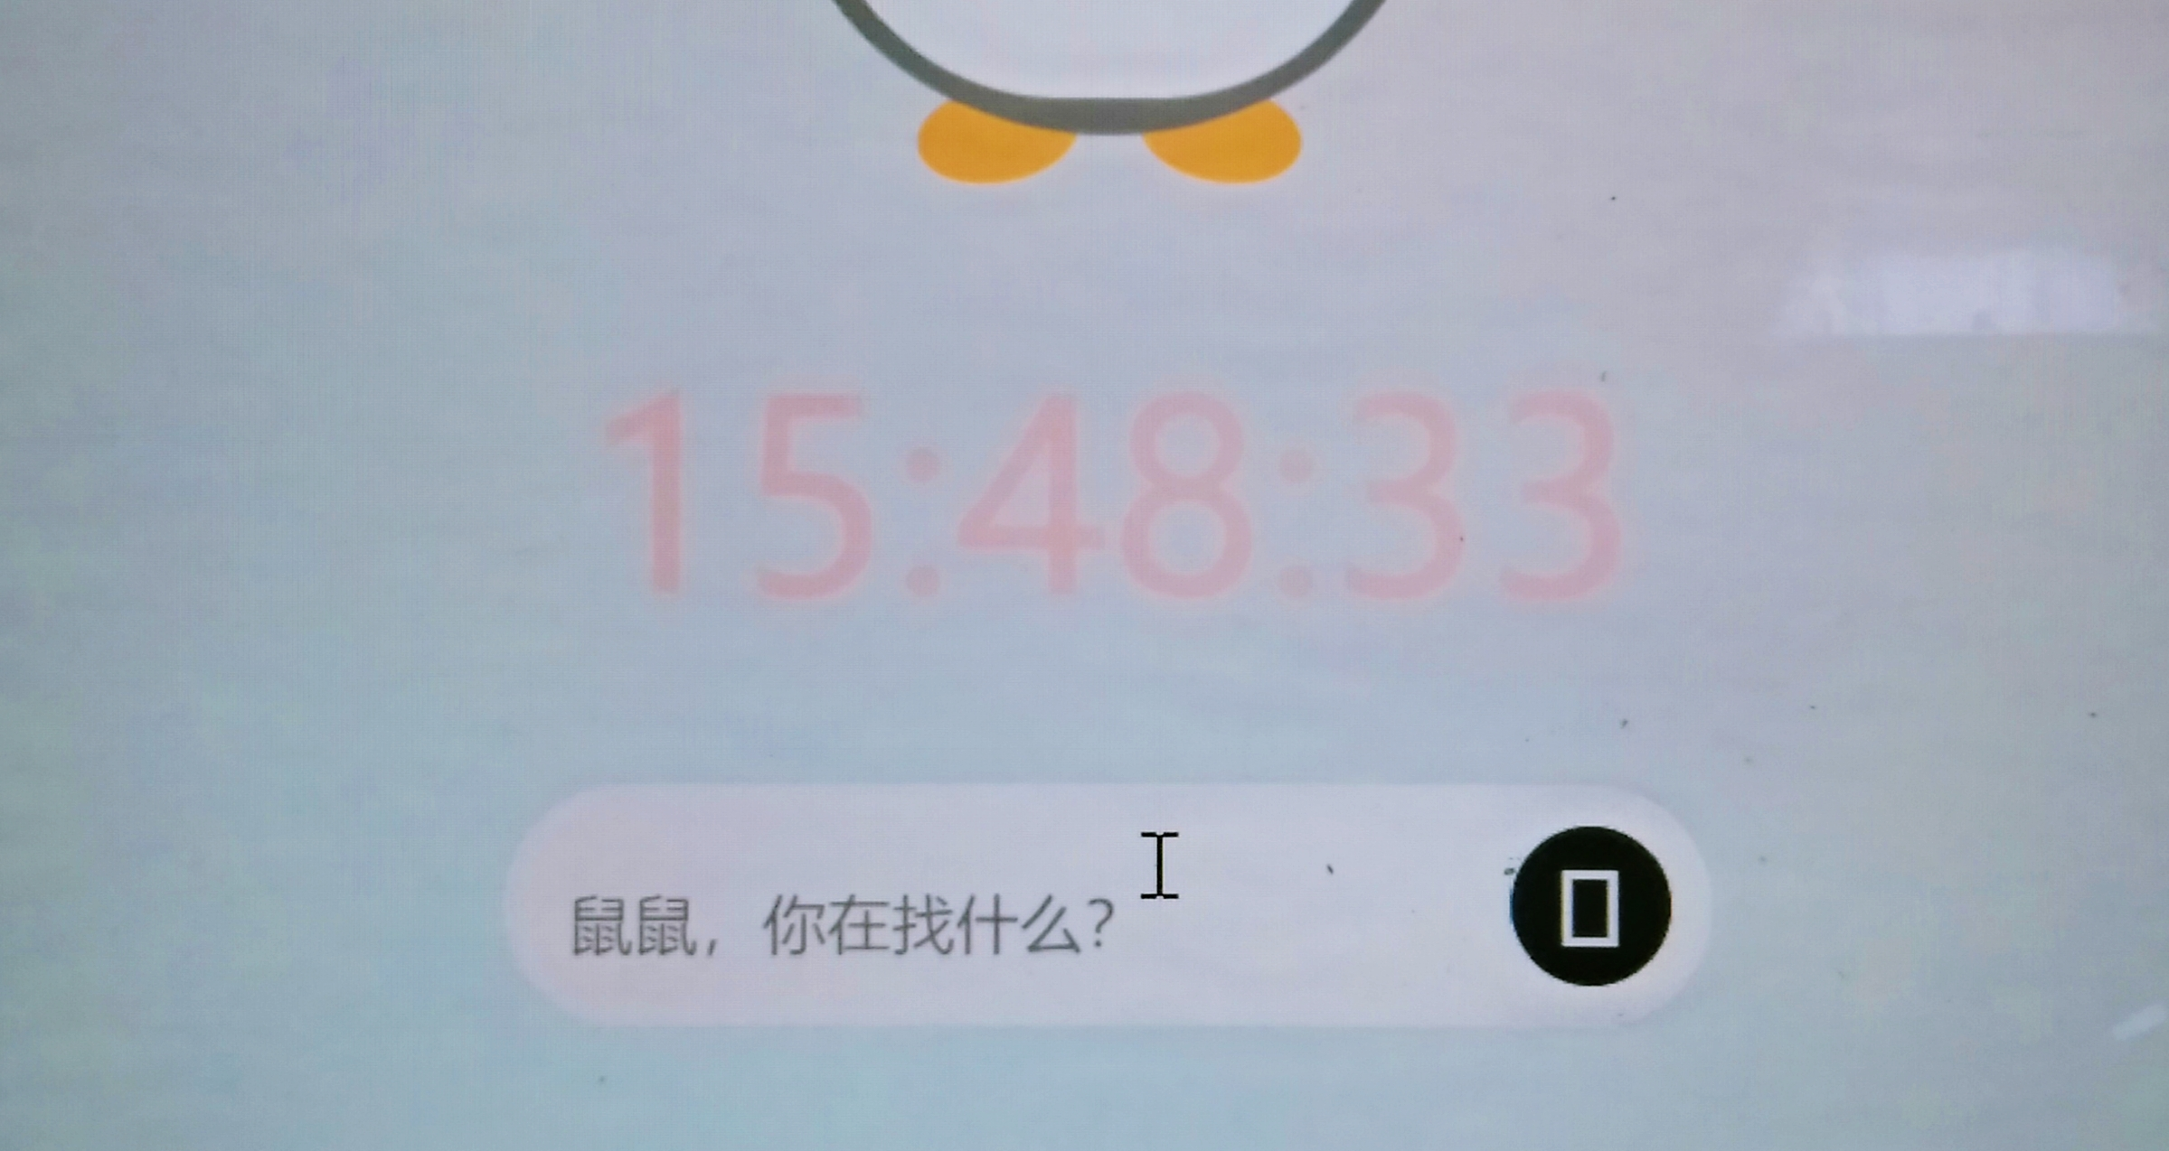
作品简介
Google新标签页插件
为lck赛区粉丝量身定制
是一款可以代替原有标签页的插件，安装这款插件您将看到可爱的动态企鹅，实时显示的数字时钟，模拟苹果home键的搜索框，方便快捷的观赛地址链接

Slide 6
产品定位
02
√
lck粉丝的家

Slide 7




产品定位
目标群体：lck粉丝
lck粉丝以学生居多，比赛直播间和线上自习室很适合他们
为lck粉丝发声
相比lpl粉丝，lck粉丝某种意义上是弱势群体
只有比赛：躲避焦虑传播
支持我们喜欢的战队
互联网最好能给人纯净的知识和快乐
可是这只是一个媒介，因为纯粹快乐的人很少，喜欢散布负能的还挺多
亲眼见证飞天帝活出第四世就太好了

Slide 8
安装指南
03
产品上架后，可通过谷歌插件商店安装

Slide 9
在 chrome 中安装扩展
谷歌浏览器右上角: 更多按钮 -> 更多工具 -> 扩展程序
点击加载已解压的扩展程序，选择刚创建的文件夹
点开谷歌浏览器右上角的拼图图标即可看到你的插件

Slide 10
技术运用
04
√
谷歌浏览器插件manifest.json文件

Slide 11
HTML部件之—如何实现搜索框
现在开发前端项目，文件中都有一个 package.json 文件，里面是这个整个项目的配置、项目的基础信息、项目的依赖等，那插件开发也有这个文件，那就是 manifest.json 文件
Every extension has a JSON-formatted manifest file, named manifest.json, that provides important information
(每个扩展都有一个JSON格式的清单文件，名为manifest.json，该清单文件提供重要信息)
{
// 必选项
"manifest_version": 2,
"name": "My Extension",
"version": "versionString",
// 建议项
"default_locale": "en",
"description": "A plain text description",
"icons": {...},

Slide 12
团队成员
05
联系方式：qq487614360 微信17370015762
邮箱：487614360@qq.com

Slide 13

我和我的仓鼠
熟悉前端工程化思想，有前端工程化项目实践经验
熟悉git/svn版本控制软件的使用
熟悉常见的网络协议，如：http等
熟悉html5原生开发
我爱我的仓鼠，它已经两岁半了，明天我就要去学校了，学校在封校，我希望封校结束以后还能看到它。

Slide 14
感谢观赏

